Slide 1
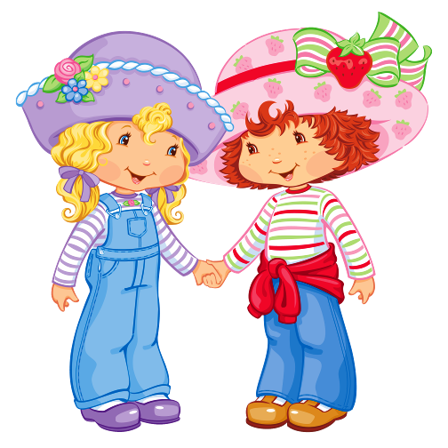
МДОАУ «Детский сад №98 г.Орска»
Картотека игр по формированию коммуникативной компетенции
Выполнила
воспитатель
высшей категории:
Ваулина Л,М.
2022 г.

Slide 2
Пояснительная записка
Умение выстраивать и поддерживать хорошие межличностные
отношения позволяет нам иметь широкие социальные связи,
верных друзей и счастливую семью. Развитие способностей
детей к построению таких взаимоотношений может помочь
предотвратить развитие проблем, таких как межличностные
конфликты и одиночество.
Картотека игр по формированию коммуникативной компетенции представляет собой сборник игр, которые направлены на формирование и развитие у детей дошкольного возраста навыков общения.
От того, насколько успешно удается сформировать и закрепить навыки общения в сознании дошкольника, зависит качество взаимоотношений с другими людьми взрослого человека.

Slide 3

Цель коммуникативных игр – развитие навыков конструктивного общения.
Задачи:
Воспитывать умение слушать и слышать другого человека;
Воспитывать чувство единства, сплоченности, умение действовать
в коллективе;
Формировать умение устанавливать доброжелательные отношения, замечать
положительные качества других и выражать это словами;
Формировать умение разрешать конфликтные ситуации и преодолевать конфликты
в общении друг с другом;
Создавать благоприятную атмосферу свободного общения и эмоциональной близости.

Slide 4
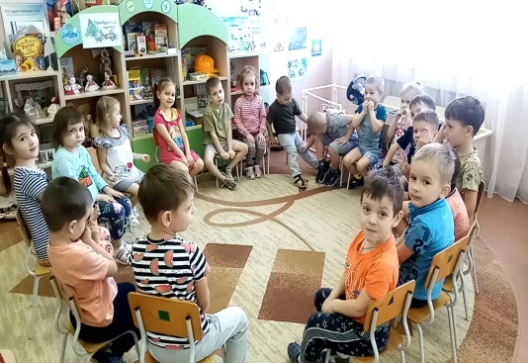
Игровое упражнение «Дружба»
Цель: создание условий для дружелюбного отношения друг к другу.
Собрались все детки в круг.
Я твой друг и ты мой друг.
Вместе за руки возьмемся
и друг другу улыбнемся!
Нажмите на фото: посмотрите видеофрагмент игры

Slide 5
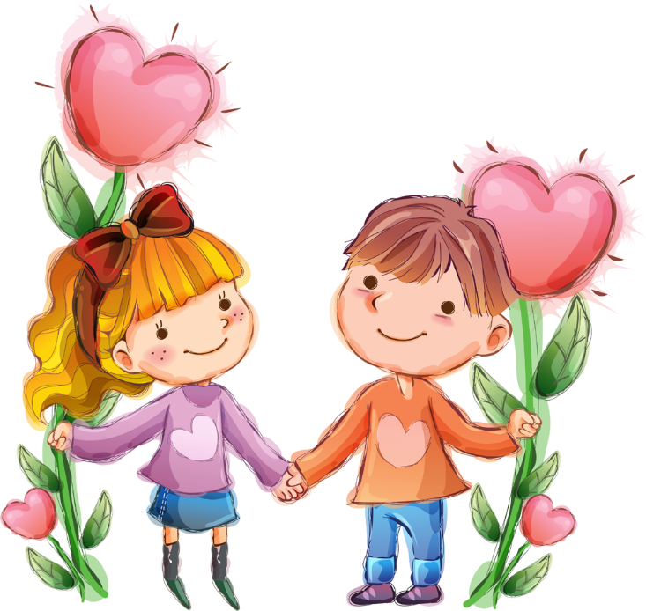
«Ласковое имя»
Цель: развивать умение вступать в контакт, оказывать внимание сверстникам.
Дети стоят в кругу, передают друг другу эстафету (цветок, “волшебную палочку”). При этом называют друг друга ласковым именем (например, Ксюшенька, Алёнушка, Димуля и т.д.) Воспитатель обращает внимание детей на ласковую интонацию.

Slide 6

«Нос к носу»
Цель: создание условий для тесной связи между партнерами
Дети свободно располагаются по комнате и двигаются в любом направлении. По команде взрослого, например, «Нос к носу» они становятся по парам и касаются друг друга носами. Команды могут быть разнообразными: «Ладошка к ладошке», «Коленка к коленке», « Ухо к уху», «Щёчка к щёчке» и т.д.

Slide 7
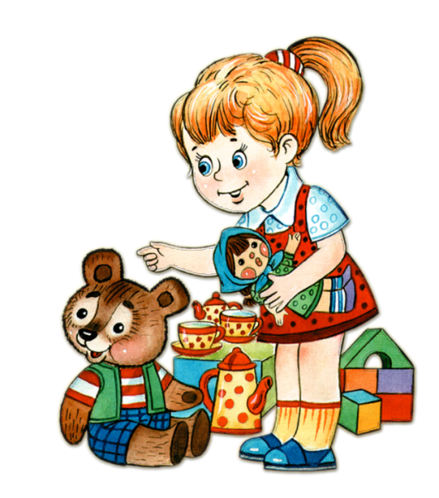
«Дотронься...»
Цель: развитие навыков общения, умения просить,
снятие телесных зажимов.
Количество играющих: 6-8 человек.
Необходимые приспособления: игрушки.
Описание игры: дети становятся в круг, в центр складывают игрушки.
Ведущий произносит: «Дотронься до ... (глаза, колеса, правой ноги,
хвоста и т. д.)». Кто не нашел необходимого предмета, водит.
Комментарий: игрушек должно быть меньше, чем детей.
Если у детей коммуникативные навыки развиты плохо, на начальных
этапах игры могут развиваться конфликты. Но в дальнейшем,
при систематическом проведении бесед и обсуждении проблемных
ситуаций с нравственным содержанием с включением этой
и подобных игр, дети научатся делиться, находить общий язык.

Slide 8

« Охота на тигров»
Цель: развитие коммуникативных навыков.
Количество играющих: не менее 4 человек.
Необходимые приспособления: маленькая игрушка (тигр).
Описание игры: дети встают в круг, водящий отворачивается к стене, громко считает до 10. Пока водящий считает, дети передают друг другу игрушку. Когда ведущий заканчивает считать, ребенок, у которого оказалась игрушка, закрывает тигра ладошками и вытягивает вперед руки. Остальные дети делают точно так же. Водящий должен найти тигра. Если он угадал, то водящим становится тот, у кого была игрушка.
Можно потренировать детей в умении сдерживать эмоции, не проявлять их внешне. Это достаточно трудно для детей-дошкольников.

Slide 9

«Зеркала»
Цель: развитие наблюдательности и коммуникативных навыков.
Количество играющих: группа детей.
Описание игры: выбирается ведущий. Он становится в центре, дети обступают его полукругом. Ведущий может показывать любые движения, играющие должны повторить их. Если ребенок ошибается, он выбывает. Победивший ребенок становится ведущим.
Комментарий: необходимо напомнить детям, что они — «зеркало» ведущего, т. е. должны выполнять движения той же рукой (ногой), что и он.

Slide 10
«Ладонь в ладонь»
Цель: развитие коммуникативных навыков, получение опыта взаимодействия в парах, преодоление боязни тактильного контакта.
Количество играющих: 2 или больше человек.
Необходимые приспособления: стол, стулья и т. д.
Описание игры: дети становятся попарно, прижимая правую ладонь к левой ладони и левую ладонь к правой ладони друга. Соединенные таким образом, они должны передвигаться по комнате, обходя различные препятствия: стол, стулья, кровать, гору (в виде кучи подушек), реку (в виде разложенного полотенца или детской железной дороги) и т. д.

Slide 11
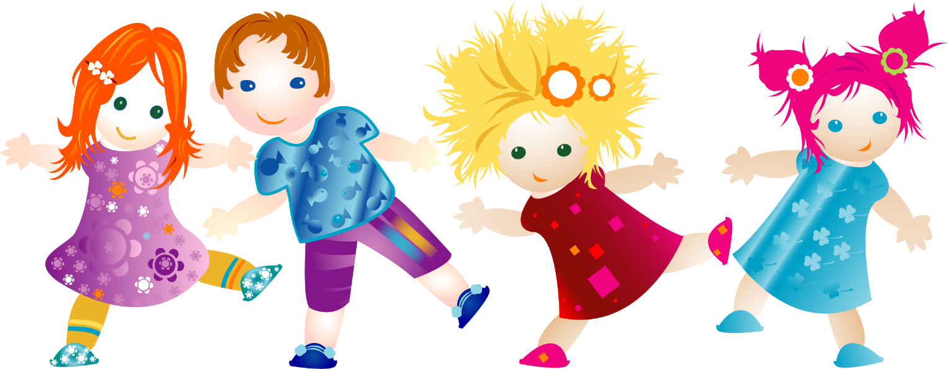
«Эхо»
Цель: учить детей быть открытыми для работы с другими, подчиняться общему ритму движений.
Дети отвечают на звуки ведущего дружным эхо. Например, на хлопок воспитателя участники группы отвечают дружными хлопками. Ведущий может подавать другие сигналы: серию хлопков в определённом ритме, постукивание по столу, стене, коленям, притопывание и т.д. Упражнение может выполняться в подгруппе (4—5 человек) или со всей группой детей.
При выполнении небольшими подгруппами одна подгруппа оценивает слаженность действий другой.

Slide 12
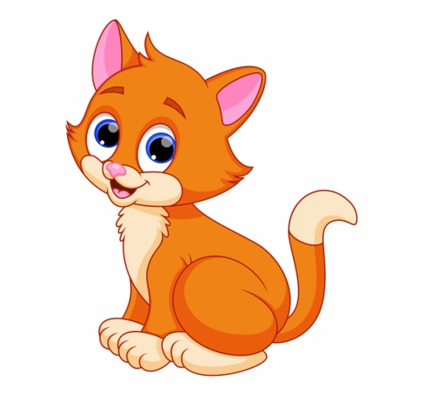
«Кто к нам в гости пришел?»
Цель игры: учить детей переключать свое внимание с себя на окружающих, брать на себя роль и действовать в соответствии с ней.
Ход игры. В начале игры ведущий объясняет детям, что сейчас они будут встречать гостей. Задача детей - угадать, кто именно пришел к ним в гости. Из числа детей ведущий выбирает игроков, каждому из которых дает определенное задание - изобразить животное. Делать это можно посредством жестов, мимики, звукоподражаний. (Игрок, изображающий собаку, может "помахивать хвостиком"- махать сзади рукой и лаять и т.д.). Игроки, изображающие животных, выходят к детям-зрителям по очереди. Зрители должны догадаться, кто именно пришел к ним в гости, приветливо встретить каждого гостя и усадить его рядом.

Slide 13
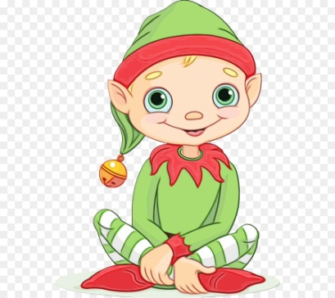
«Добрые эльфы»
Воспитатель садится на ковёр, рассаживая детей вокруг себя.
Воспитатель. Когда-то давным-давно люди, борясь за выживание, вынуждены были работать и днём и ночью. Конечно, они очень уставали. Сжалились над ними добрые эльфы. С наступлением ночи они стали прилетать к людям и, нежно поглаживая их, ласково убаюкивать добрыми словами. И люди засыпали. А утром, полные сил, с удвоенной энергией брались за работу.
Сейчас мы с вами разыграем роли древних людей и добрых эльфов. Те, кто сидит по правую руку от меня, исполнят роли этих тружеников, а те, кто по левую, - эльфов. Потом мы поменяемся ролями. Итак, наступила ночь. Изнемогающие от усталости люди продолжают работать, а добрые эльфы прилетают и убаюкивают их…

Slide 14

«Пожелание»
Цель: воспитывать интерес к партнёру по общению.
Дети садятся в круг и, передавая мяч (“волшебную палочку” или др.), высказывают друг другу пожелания. Например: “Желаю тебе хорошего настроения”, “Всегда будь таким же смелым (добрым, красивым…), как сейчас” и т.д.
«Сделай подарок»
Цель: знакомить детей с невербальными способами общения.
Педагог изображает различные предметы при помощи жестов и выразительных движений. Отгадавший получает этот предмет “в подарок”. Затем ведущий предлагает детям сделать подарок друг для друга.

Slide 15
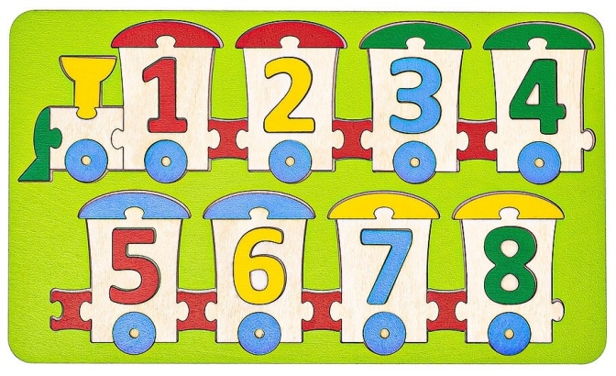
Упражнение «Веселый счет»
Цель: снятие внутреннего напряжения участников, сплочение группы путем совместного и одновременного выполнения упражнения.
Ход упражнения: Ведущий называет какое-либо число, не превышающее количество человек в группе. Названное количество участников встает. В выполнении упражнения необходимо добиться синхронности, участники не должны совещаться.
Психологический смысл упражнения: упражнение позволяет участникам почувствовать другого, понять его мысли с целью более эффективного выполнения задания.
Обсуждение: почему сначала не получалось выполнить задание? Что помогло в выполнении задания?

Slide 16

«Пирамида любви»
Цель: воспитывать уважительное, заботливое отношение к миру и людям; развивать коммуникативные способности.
Ход: дети сидят в кругу. Воспитатель говорит: «Каждый из нас что-то или кого-то любит; всем нам присуще это чувство, и все мы по-разному его выражаем. Я люблю свою семью, своих детей, свой дом, свой город, свою работу. Расскажите и вы, кого и что любите вы. (Рассказы детей.) А сейчас давайте построим «пирамидку любви» из наших с вами рук. Я назову что-то любимое и положу свою руку, затем каждый из вас будет называть своё любимое и класть свою руку. (Дети выстраивают пирамиду.) Вы чувствуете тепло рук? Вам приятно это состояние? Посмотрите, какая высокая у нас получилась пирамида. Высокая, потому что мы любимы и любим сами».

Slide 17
«Коробочка добрых поступков»
Цель игры: воспитание у детей доброжелательного отношения
друг к другу, создание положительного эмоционального
настроя в детском коллективе, воспитание в детях умения
замечать и ценить положительные поступки, совершенные
другими людьми.
Ход игры: педагог показывает детям коробку, наполненную кубиками, высыпает их и предлагает детям представить, что каждый кубик – это хороший поступок, совершенный кем-либо из детей. Игра продолжается в течение определенного промежутка времени, например, в течение одного дня. Каждый ребенок может положить в коробку кубик за любой хороший поступок, неважно, кто его совершил – этот ребенок или кто-то другой. О каждом положенном в коробку кубике дети сообщают педагогу, по окончании игры подводятся итоги. Педагог вместе с детьми подсчитывает количество кубиков, вспоминаются и анализируются добрые поступки, за которые были сложены в коробку кубики, поощряются и ставятся в пример дети, совершившие эти поступки.
Один и тот же поступок не должен оцениваться дважды.

Slide 18
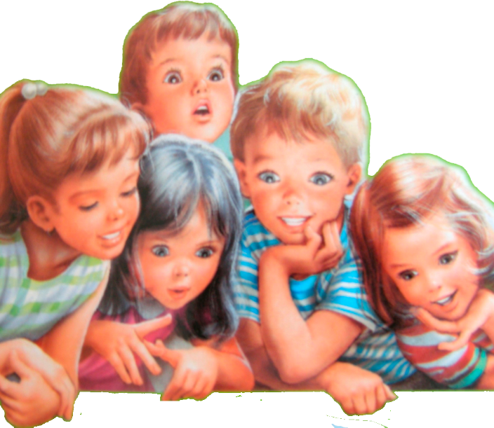

«Сундучок»
Цель: учить детей задавать открытые и закрытые вопросы
Возраст: 5-7 лет
На столе стоит сундучок, в котором лежит какой-нибудь предмет. Вызывают одного ребёнка, он заглядывает в сундучок. Остальные дети задают ему вопросы о цвете, форме, качестве,
свойствах и т. д. этого предмета до тех пор, пока не угадают, что лежит в сундучке.
Правило: на все вопросы надо отвечать только «Да» или «Нет».

Slide 19
СПАСИБО ЗА ВНИМАНИЕ!

